Slide 1
Март - капельник
Учитель начальных классов
МБОУ КСОШ № 32 имени Героя Советского Союза М.Г. Владимирова
Колтунова Светлана Ивановна

Slide 2
Мы пришли сюда учиться!
Не лениться, а трудиться.
Слушаем внимательно,
Работаем старательно!

Slide 3
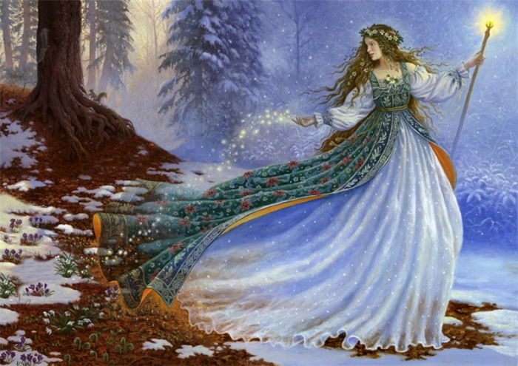
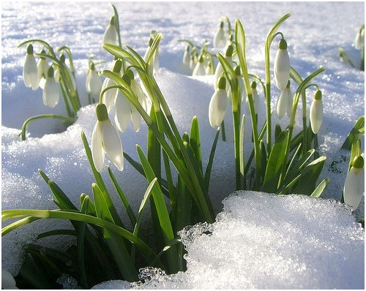
Она приходит с ласкою,
И со своею сказкою.
Волшебной палочкой взмахнет,
В лесу подснежник расцветет.
Весна

Slide 4
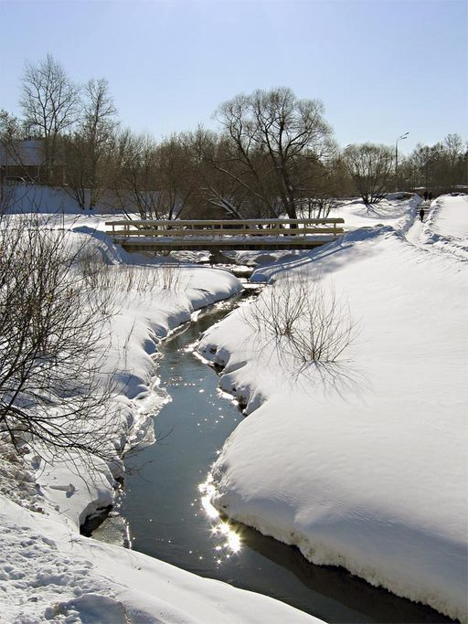
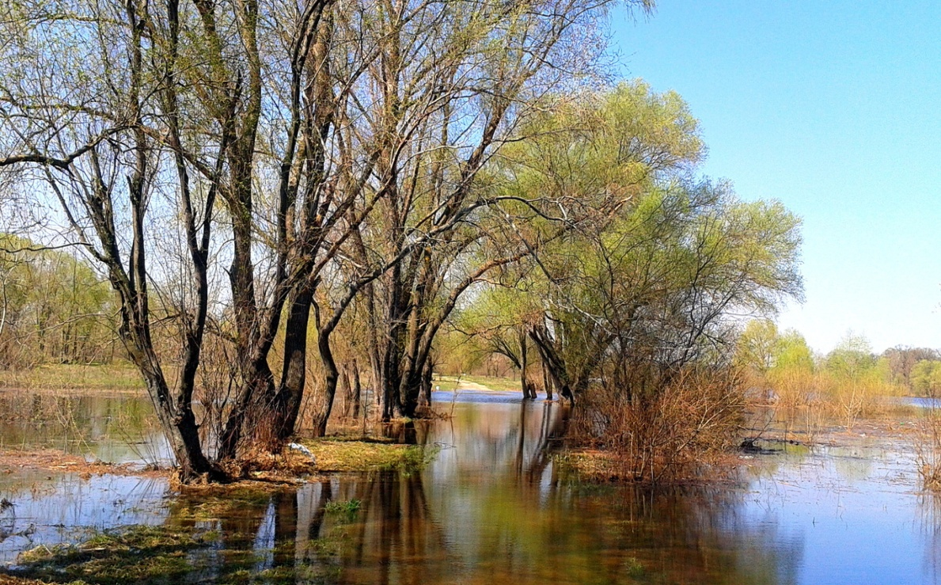
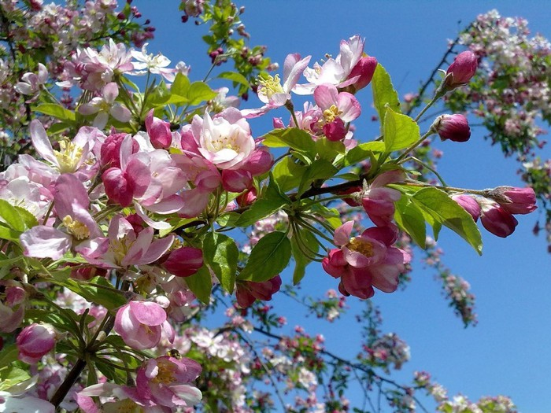
Март
Апрель
Май

Slide 5
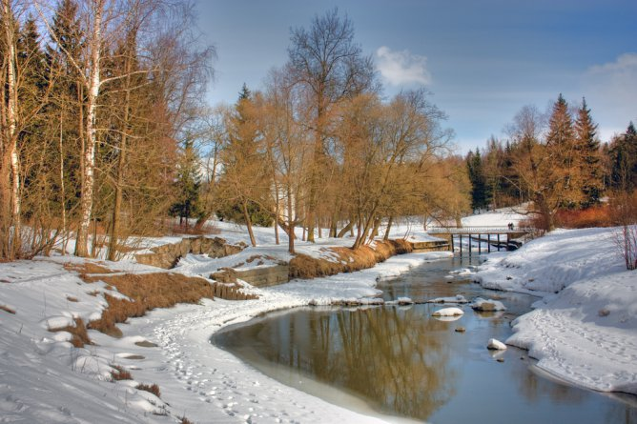
Дует тёплый южный ветер, Солнышко всё ярче светит. Снег худеет, мякнет, тает, Грач горластый прилетает. Что за месяц? Кто узнает?
Март

Slide 6
Март - капельник
Цель урока:
Почему март называют «капельником»;
Какие изменения произошли в марте месяце в неживой природе и как они повлияли на живую природу.

Slide 7
Солнце поднимается выше.
Небо редко покрыто облаками.
Солнце светит и греет с каждым днём сильнее.
День становится длиннее.
Осадки выпадают в виде дождя.
Стало теплее.
Почва оттаивает.
Снег тает.
Лед на реке тает. Ледоход
Капель

Slide 8
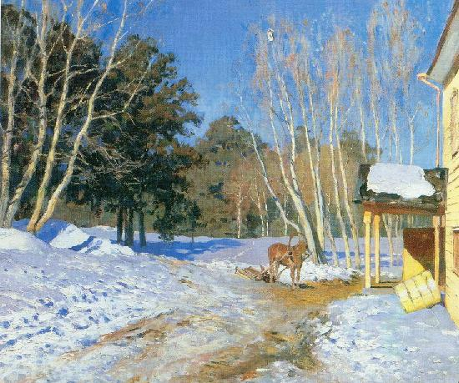
Исаак Ильич Левитан «Март»

Slide 9
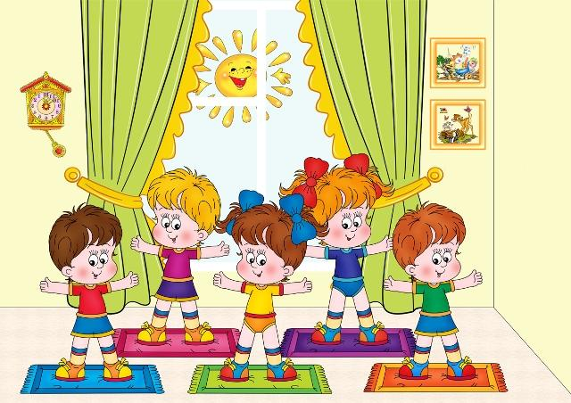

Slide 10
1 группа: Что произошло в жизни растений?
-набухают почки
-опадают листья
-появляется зелёная травка
-появляются подснежники
2 группа: Что произошло в жизни зверей?
-просыпаются от спячки
-запасают корм
-рождаются детёныши
3 группа: Что произошло в жизни птиц?
-возвращаются перелётные птицы
- улетают перелетные птицы
-вьют гнёзда

Slide 11
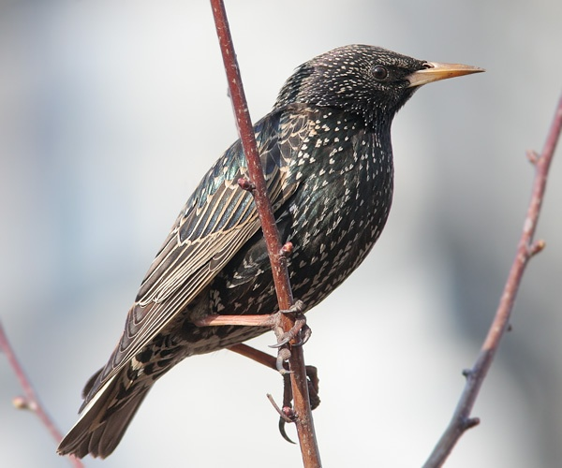
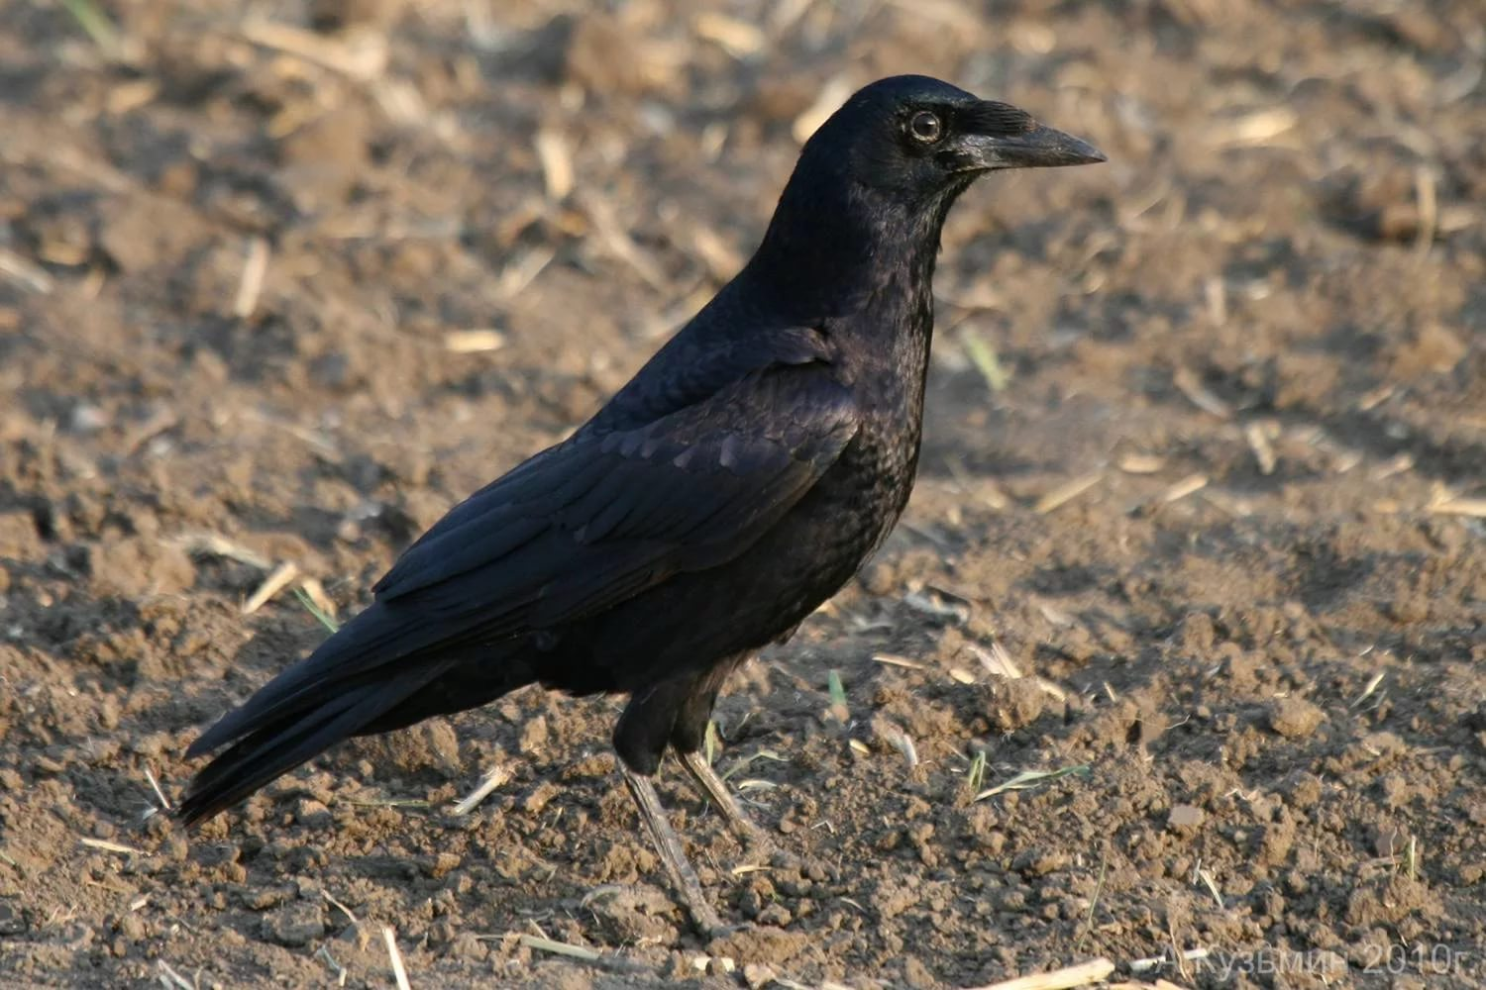
Скворец
Грач

Slide 12
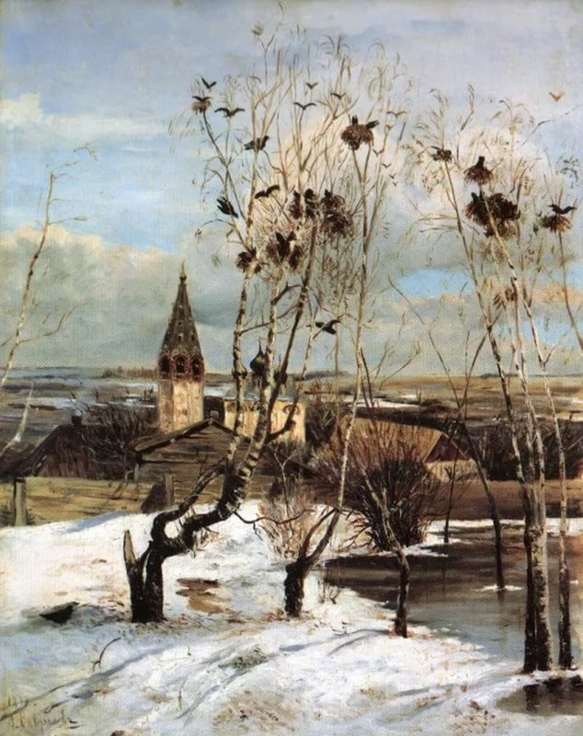
Алексей
Кондратьевич
Саврасов
«Грачи прилетели»

Slide 13
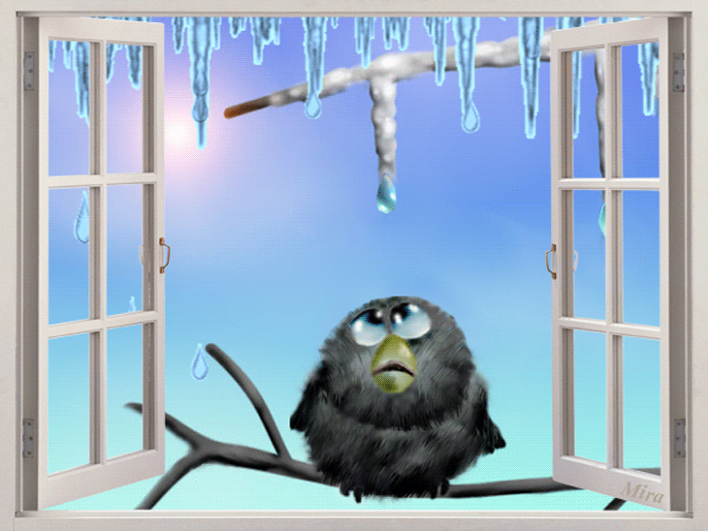
1. О каком времени года говорили на уроке?
2. Весенние месяцы – это …
3. Перечисли приметы ранней весны.
4. Какие птицы прилетают весной первыми?
5.Какие цветы появляются первыми?
6. Как называют март в народе?
3. Картины каких русских художников о весне вы знаете?
8. Почему март –капельник?

Slide 14
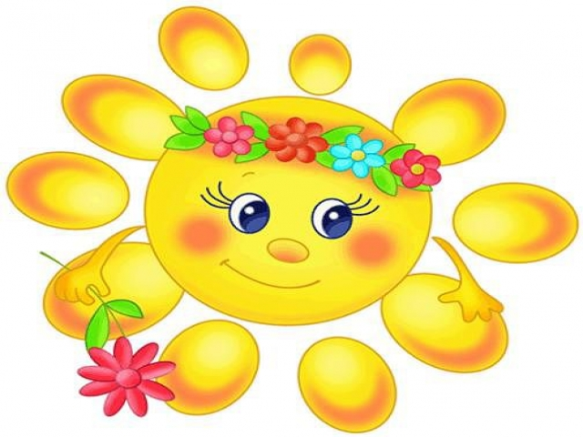
Молодцы!

Slide 15
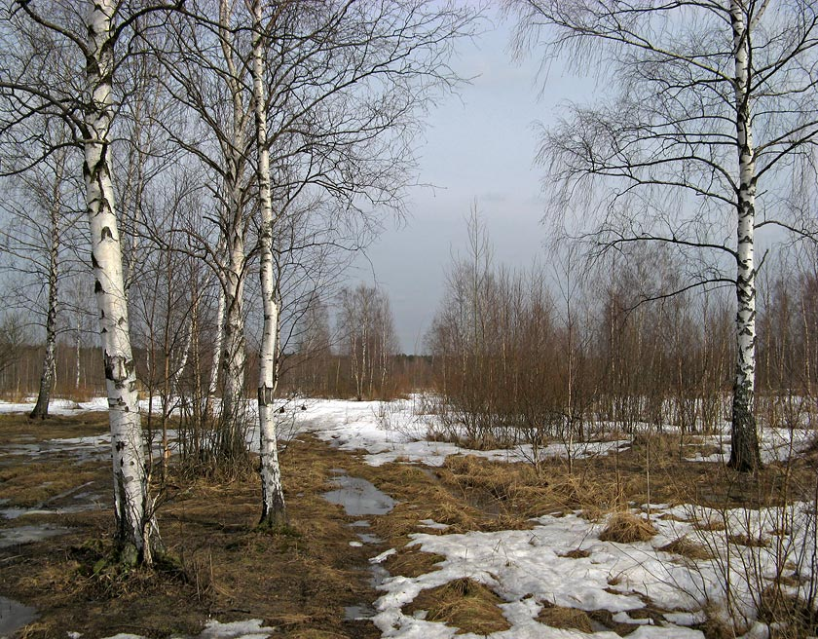
Проталины

